Slide 1
La UCA y el estudio de lo rural
¿Cómo se plantea la UCA, el estudio de la ruralidad en El Salvador?

Slide 2
Contenido
La “Ruralidad” transformada en el contexto nacional e internacional, objeto del estudio
Abordajes emergentes la UCA para el estudio de la ruralidad en el contexto de las dinámicas territoriales de El Salvador.

Slide 3
Parte II
Abordajes emergentes la UCA para el estudio de la ruralidad en el contexto de las dinámicas territoriales de El Salvador.

Slide 4

“Crecimiento inclusivo en territorios funcionales rural-urbanos en El Salvador”
Presentan:
Andrew Cummings - MDT
Marielos García - Economía
Metzi Aguilar – LabSIG DOE
Rafael Cartagena - MDT
Mario Cesar - Economía
Universidad Centroamericana José Simeón Cañas
Maestría en Desarrollo Territorial, Departamento de Economía y Departamento de Organización del Espacio
Con IDIES de la Universidad Rafael Landivar
Con apoyo de RIMISP

Slide 5
Objetivos específicos
Identificar los territorios funcionales urbano - rurales de El Salvador.
Analizar la importancia y las características de los territorios funcionales rurales-urbanos identificados en el territorio nacional.
Sentar las bases para un análisis del porqué algunos territorios funcionales rurales-urbanos crecen con inclusión y otros no.

Slide 6
Metodología: Identificación de territorios funcionales urbano-rurales
Generar tres tipos de mapas de territorios funcionales con base en:
  Mapas de luces nocturas
  Datos de conmutación laboral
Combinación por análisis espacial de estas formas de identificación para realizar una identificación final de territorios funcionales en El Salvador, a partir de metodología de luces satelitales nocturnas y conmutación laboral.
Priorización como objeto de estudio los territorios urbano – rurales; no metropolitanos ni rural – rurales.

Slide 7
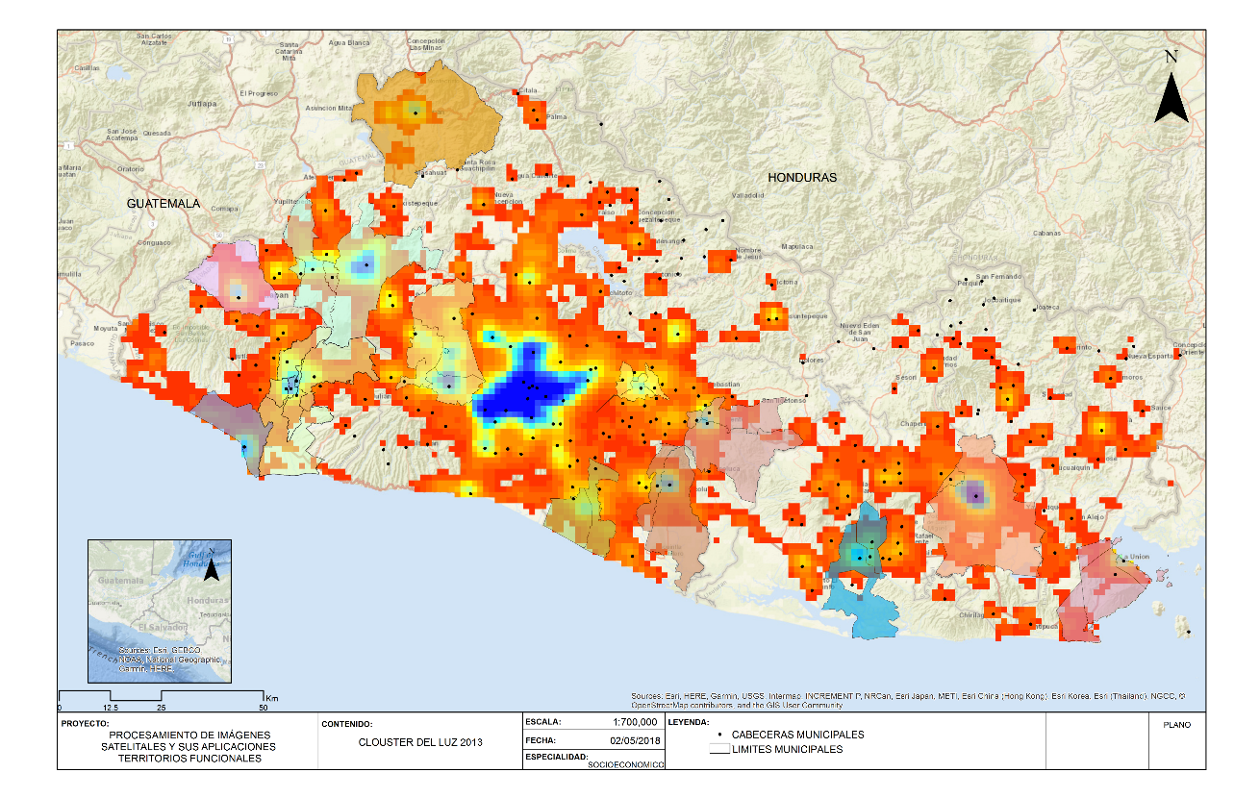

Slide 8
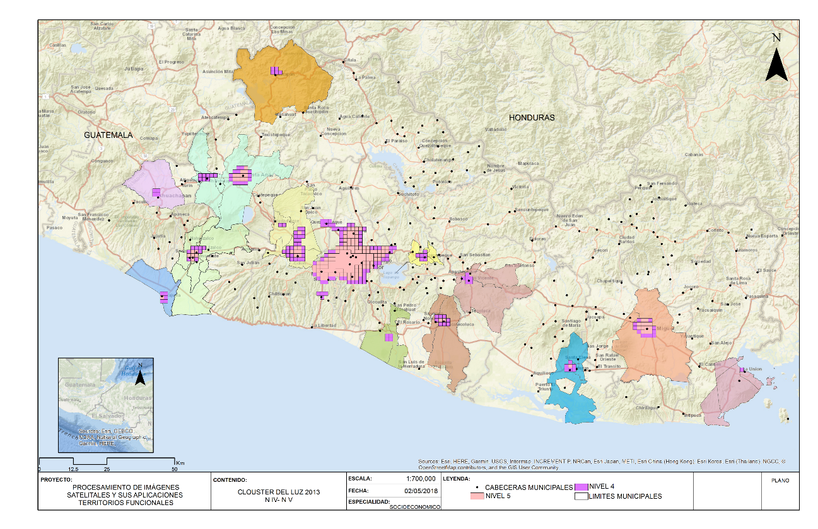

Slide 9
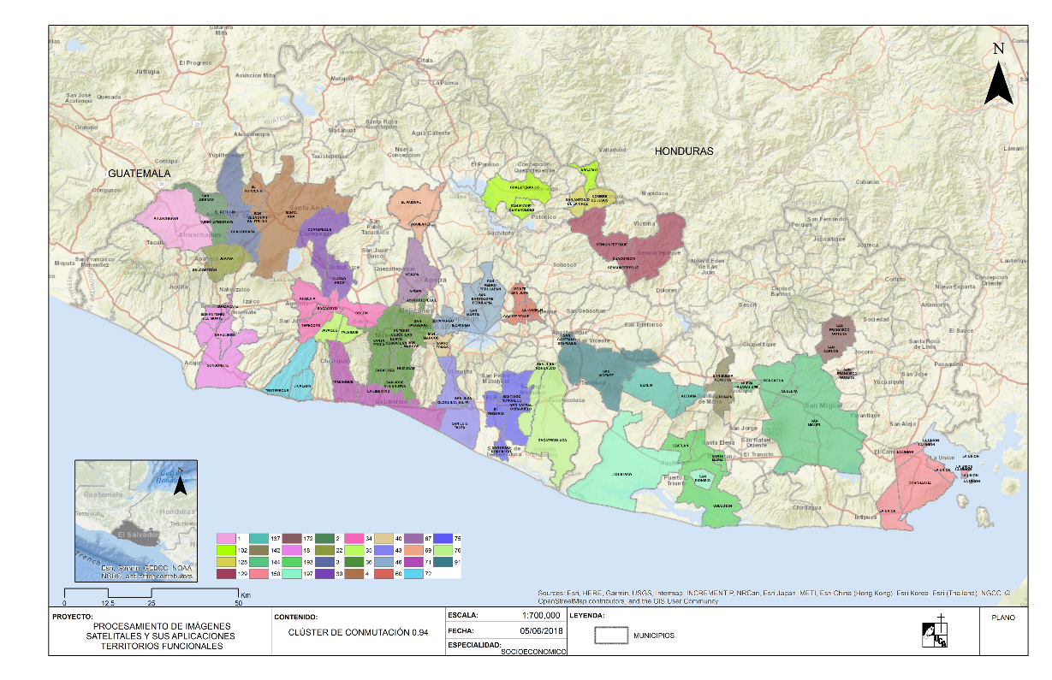

Slide 10
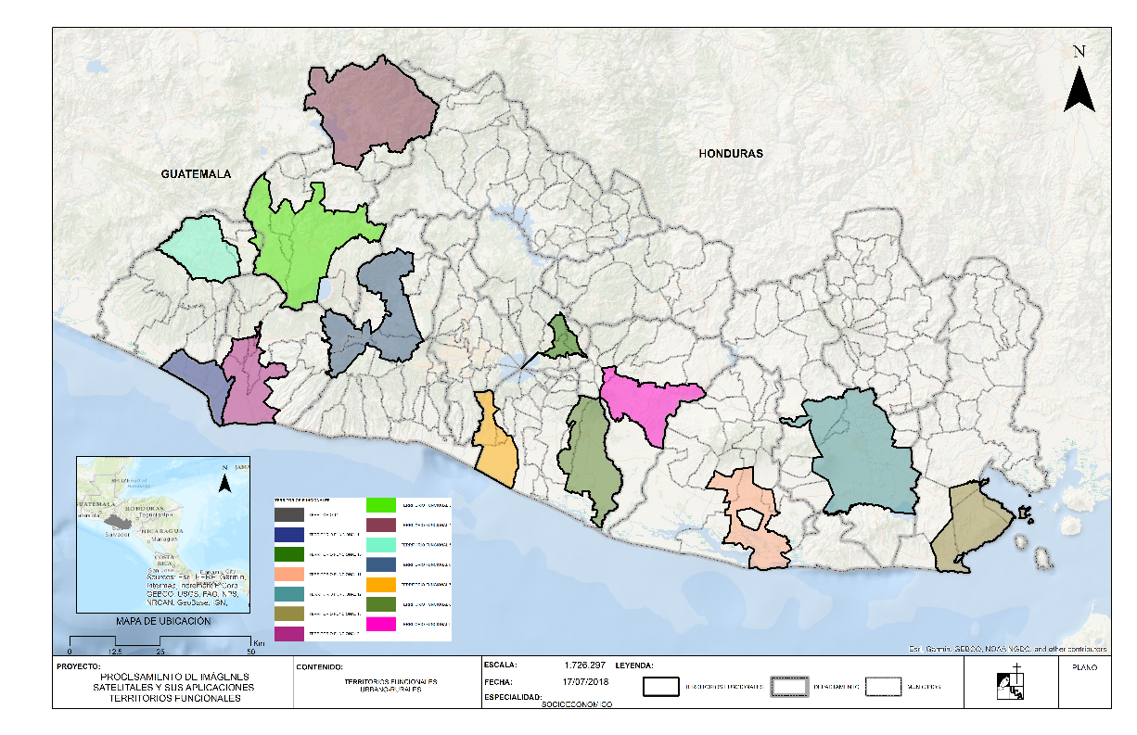

Slide 11
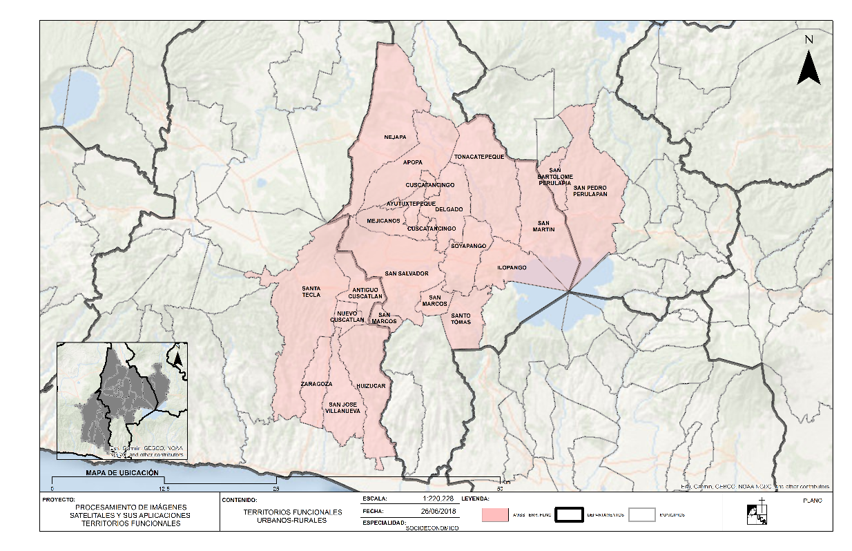
Territorio Funcional
Región Metropolitana San Salvador

Slide 12
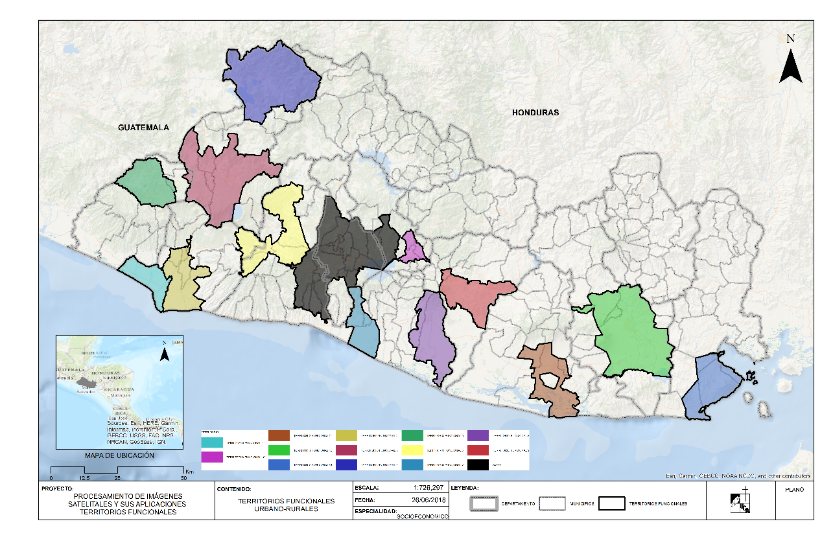
Territorios funcionales URBANO – RURALES Y LA REGIÓN METROPOLITANA DE san salvador
Notes:
Tres de los TF URs son adyacentes al TF Región Metropolintana. ¿Tienen dinámicas especiales que los diferencian de los otros TF Urs? Igual pregunta se debería hacer para los TF URs que son los tres puertos / aeropuertos importantes de El Salvador.

Slide 13
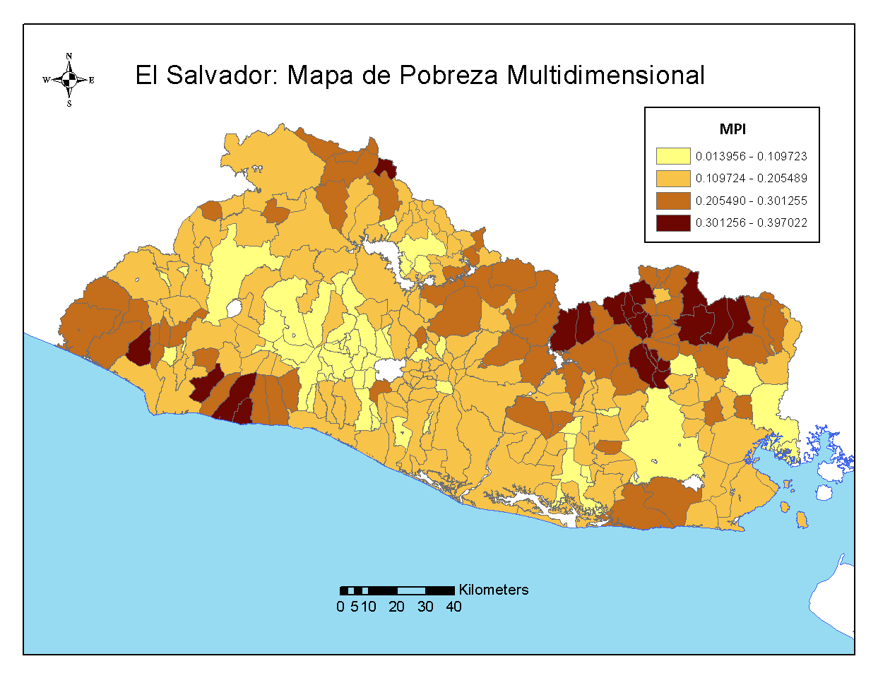
La pobreza multidimensional está concentrada en los municipios del noreste y suroeste de El Salvador.
Elaboración por BCR
Fuente: Cálculo de los autores del BCR con base en VI Censo de Población V de Vivienda del año 2007
Fuente: EHPM 2016

Slide 14

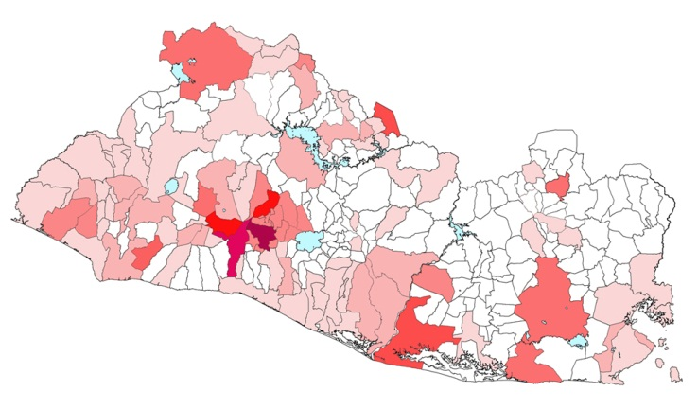

Intervención UCA en el territorio (2006-2012)
148 proyectos en el territorio; consultorías, investigaciones, proyectos de PS. Temas: sostenibilidad ambiental; servicios básicos; desarrollo productivo; + 1.8M$ invertidos

Slide 15

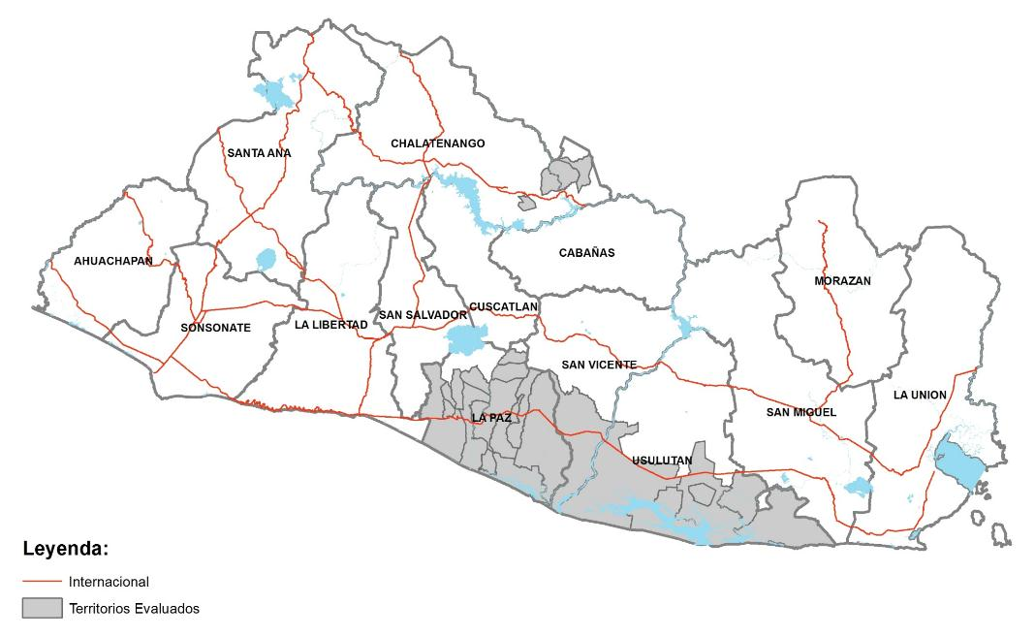

Territorios priorizados por la UCA
Zona Nor-oriental de Chalatenango:
Municipios San Antonio Los Ranchos, Nueva Trinidad, Arcatao, San José Las Flores y el cantón de Guarjila, del municipio de Chalatenango.
Municipio de Tecoluca y Asociación de Municipios de Los Nonualcos
Jiquilisco y 14 Municipios de la Cuenca de la Bahía de Jiquilisco

Slide 16
AGENDA DE PROYECCION SOCIAL UCA / AREAS DE TRABAJO UNIVERSITARIO | Fortalecimiento de capacidades en diplomados y cursos | Asesorías técnicas y acompañamiento de procesos de DT. | Investigación aplicada al diseño, sistematización, evaluación iniciativas DT | Facilitación del acceso desde el territorio a educación universitaria en la UCA
1.Promoción de una vida digna para todas las personas.
2. Trabajar por una sociedad equitativa, participativa e incluyente.
3. Colaborar en la construcción de una Cultura de Paz
4.Trabajar por la Sustentabilidad Ambiental y adaptación al cambio climático
5.Fortalecimiento institucional del sistema político
PRIORIDADES CONCERTADAS CON ACTORES TERRITORIALES INTEGRADAS EN AGENDAS DE TRABAJO CONJUNTO

Slide 17
Procesos sociales y condiciones físico-espaciales que configuran en mayor medida el hábitat en los asentamientos humanos de El Salvador, Propuesta de enfoque de análisis de las condiciones del hábitat, el caso de Arcatao
Propuesta de enfoque de análisis del hábitat en El Salvador
Realidad del hábitat en El Salvador
Territorio
Salvadoreño
Política Nacional de Hábitat y Vivienda
Enfoque dialéctico de la producción del espacio
Producción social del espacio (H. Lefebvre)
Materiales básicos para el Hábitat en El Salvador (D. Carrillo)

Slide 18
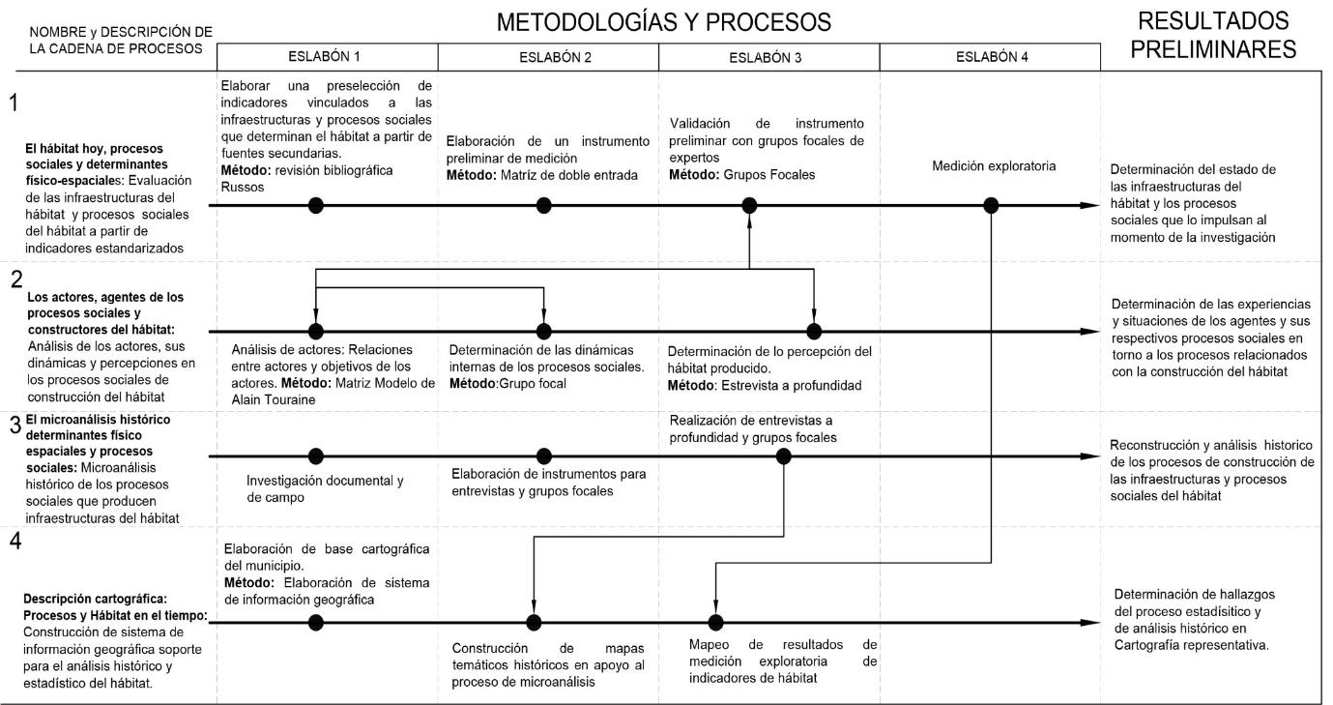

Slide 19
Potenciales beneficios para el territorio “MAUCAT”
Diagnóstico multidemensional del estado del hábitat (cuali-cuantitativo).
Análisis histórico de los procesos de construcción del hábitat (estructura vrs agentes)
Comprensión de los procesos de construcción del hábitat en el territorio MAUCAT
Estado actual de la organización social y su potencial de cara a futuras intervenciones
Sistema de información territorial actualizado como herramienta de análisis y toma de decisiones

Slide 20
Investigación sobre el agua del Nor – oriente de Chalatenango
Mesa Hábitat y Medio Ambiente
MAUCAT - UCA

Slide 21
Investigación realizada
El equipo de Hábitat y Medio Ambiente de la MAUCAT, liderado por el Dr. Mauricio Pohl, Departamento de Electrónica e Informática,
con la colaboración de 5 catedráticos del Departamento de Ingeniería de Procesos y Ciencias Ambientales (DIPCA), estudiantes de Ingeniería Química
y de las voluntarias del Programa de Voluntariado de la UCA (PVUCA),
Se creó una base de información para determinar:
el número de juntas de agua del territorio MAUCAT,
qué calidad tiene el agua y si existía una adecuada cloración del mismo
qué enfermedades se reportan debido al consumo de esta agua.

Slide 22
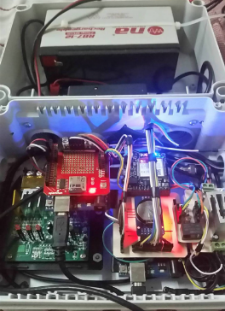
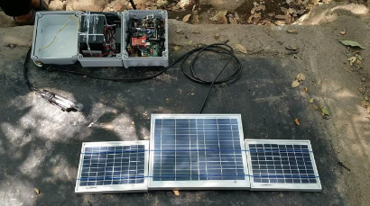
Medidor de calidad de agua automatizado.

Slide 23
Conclusiones
El problema más bien esta en la gobernanza asociativa de la gestión integral del recurso hídrico, frente a la tendencia actual de extrema atomización dónde cada junta de agua quiere de dueño su propia fuente de agua.
Requiere análisis por parte de investigadores de otras disciplinas y abordaje multi – actor para facilitar soluciones.
El agua tiene una adecuada calidad y cloración.
La cantidad es suficiente para diferentes usos, al realizar una gestión adecuada.

Slide 24
Subtítulo
Columna 1
Texto…
Columna 2
Texto…

Slide 25
Subtítulo
Columna 1
Texto…
Columna 2
Texto…
Columna 3
Texto…

Slide 26
Diagramas
01
Texto…
02
Texto…
03
Texto…
Texto…
04

Slide 27
Diagrama simple
Pasos 1
Pasos 2
Pasos 3

